Slide 2
A FAMÍLIA E O PERDÃO

Slide 3
INTRODUÇÃO
Uma família não pode subsistir sem perdão, pois, invariavelmente, vamos errar uns com os outros. O perdão é a possibilidade da convivência. O perdão é um indicador de nossa compreensão do amor de Deus por nós (Colossenses 3.13b).
Provérbios 17:9 - “O que perdoa a transgressão busca a amizade; mas o que renova a questão, afasta amigos íntimos”.

Slide 4
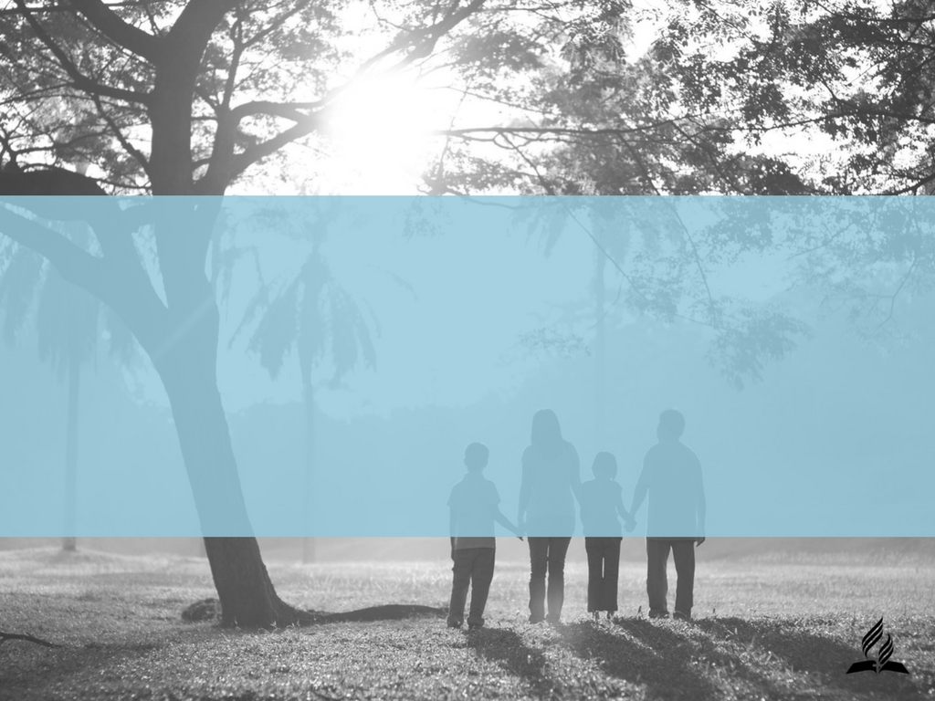
PAI, perdoa-lhes pois não sabem o que fazem. Jesus Cristo

Slide 5
O fraco nunca pode perdoar. Perdão é um atributo dos fortes. Mahatma Gandhi

Slide 6
O QUE É O PERDÃO?
LEIA
COLOSSENCES 3.13
O perdão não é uma emoção, mas uma decisão!

Slide 7
O QUE É O PERDÃO?
O perdão é a decisão de não levantar mais a ofensa perante três pessoas: Deus, o próximo e você mesmo.

Slide 8
O QUE É O PERDÃO?
LEIA
EFÉSIOS 4:2,3 E 32
Perdão é uma questão de obediência a Deus!

Slide 9
QUAIS SÃO OS FATORES QUE PRODUZEM OFENSAS NA FAMÍLIA?
1. Papéis não assumidos
Quem é o responsável por dar banho nas crianças?
Quem lava as loucas?
Quem joga o lixo fora?
Quem deve abraçar?
Quem deve pagar as contas?

Slide 10
QUAIS SÃO OS FATORES QUE PRODUZEM OFENSAS NA FAMÍLIA?
2. Negligência às necessidades básicas
Alimentação
Honestidade
Diálogo
Reconhecimento
Amor

Slide 11
QUAIS SÃO OS FATORES QUE PRODUZEM OFENSAS NA FAMÍLIA?
3. Falhas de caráter (mentiras, críticas, agressões)
Veja o conselho bíblico: “Assim, meus queridos irmãos, tende estes princípios em mente: Toda pessoa deve estar pronta para ouvir, mas tardio para falar e lento para se irar (Tiago 1:19).

Slide 12
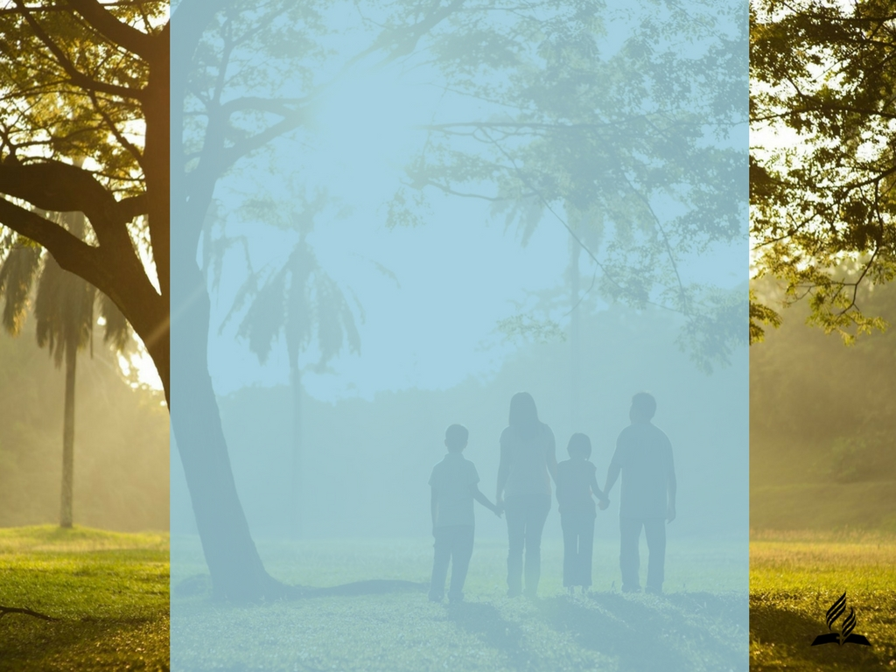
QUAIS AS CONSEQUÊNCIAS DA FALTA DE PERDÃO NOS RELACIONAMENTOS FAMILIARES?

Slide 13
Consequências Físicas: amargura prolongada que pode causar úlceras, pressão alta, descargas de adrenalina (por causa da associação com a ira).

Slide 14
Consequências Emocionais: irritar-se facilmente, amargura, ansiedade e a depressão que tem alcançado altos índices de ocorrência em pessoas que não sabem perdoar.

Slide 15
CONSEQUÊNCIAS ESPIRITUAIS
Falta de estudo da Bíblia
Falta de vontade de orar
Desmotivação em participar de reuniões da igreja
Perda da fé

Slide 16
Existe limite para se perdoar?

Slide 17
"E perdoa-nos as nossas dívidas, assim como nós perdoamos aos nossos devedores.” Mateus 6:12
LEIA MATEUS 18:21-22

Slide 18
Vamos exercitar agora?

Slide 19
1. Feche os olhos; 2.Pense em alguém que você precisa perdoar ou por quem você precisa ser perdoado; 3. Em pensamento, fale com Deus o que você sente por esta pessoa (1 minuto);

Slide 20
CREIA
Com Deus você pode conquistar o perdão de qualquer pessoa!
Deus perdoa todos os seus pecados!
Sua família pode te ajudar a superar! Confie no cônjuge,
nos pais, nos filhos!

Slide 21
Quando perdoo dou lugar a Deus em minha família, experimento o amor e ofereço salvação a quem me ofendeu.
Perdoar é antídoto e remédio contra doenças do coração, da mente e da alma!

Slide 22
RESUMO
MARQUE V OU F
Perdoar produz saúde!
O ódio é para os fortes!
Minha família pode me ajudar a superar conflitos e perdoar os opositores!

Slide 23
RESUMO
MARQUE V OU F
Deus nos perdoa mesmo que odiemos uma outra pessoa!
Perdoar é fácil.

Slide 24
DESAFIO
ME RECONCILIAREI O MAIS RÁPIDO POSSÍVEL COM MEU OPOSITOR E DEIXAREI O PERDÃO CURAR NOSSAS FERIDAS!

Slide 25
MINHA DECISÃO
Quero que Deus transforme meus sentimentos ruins!
Quero experimentar a salvação através do perdão;
Vou perdoar e pedir perdão, para salvar e ser salvo.

Slide 26
PRÓXIMO ESTUDO
QUAL A IMPORTÂNCIA DA RELIGIÃO NO LAR?
A IGREJA AJUDA OU ATRAPALHA OS RELACIONAMENTOS FAMILIARES?

Slide 27
DESEJAMOS QUE DEUS DÊ UM NOVO TEMPO PARA A SUA FAMÍLIA!

